Slide 1
컴퓨터비전 제1주
강의 소개
컴퓨터시뮬레이션학부
담당교수 : 이형원
E304호, hwlee@inje.ac.kr

Slide 2
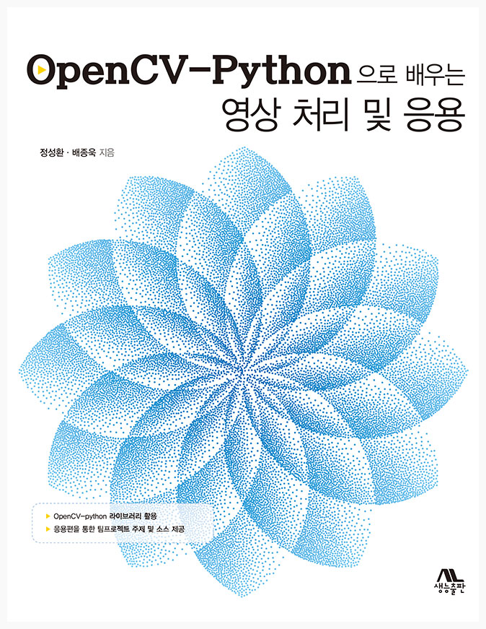
강의소개
담당교수 : 드론IoT시뮬레이션학부 이형원
교재 : OpenCV-Python으로 배우는 영상처리 및 응용, 정성환,배종욱, 생능
강의시간 및 강의실: 화(1,2)->목(4,5), 수(7,8) E323
평가방법
과제 : 총 30%
두 번의 필기 시험 : 총 60%
출석 및 인터넷 강의 시청: 총 10%

Slide 3
휴강안내
2024년 3월 12일(14일), 13일 휴강
보강
2024년 3월 12일(14일) : 인터넷 강의(원 강의시간)
2024년 3월 13일 : 인터넷 강의(원 강의시간)
2024년 3월 19일(21일) : 실습
2024년 3월 20일 : 실습

Slide 4
CHAPTER 01 영상 처리 개요
PART 01 영상 처리 개요 및 OpenCV 소개

Slide 5
목차
1.1 영상 처리란?
1.2 영상 처리의 수준
1.3 영상 처리의 역사
1.4 영상 처리 관련 분야
1.5 영상의 형성 과정
1.6 디지털 영상의 표현과 영상 처리
1.7 영상 처리 응용 분야

Slide 6
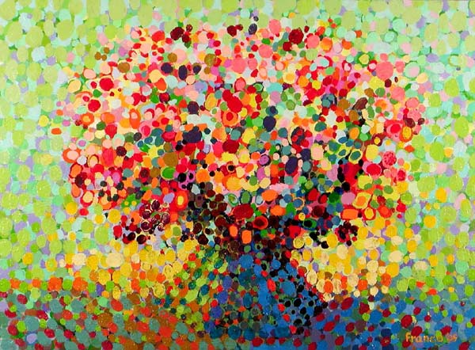
1.1영상 처리란?
화소
영상의 구성요소
화소 처리
영상 처리의 출발점
영상
밝기와 색상이 다른 일정한 수의 화소들로 구성
영상처리
입력된 영상을 어떤 목적을 위해 처리하는 기술
어떤 목적을 위해 수학적 연산을 이용해 화소들에 대해 변화를 주는 것
아날로그 영상 처리 / 디지털 영상 처리

Slide 7
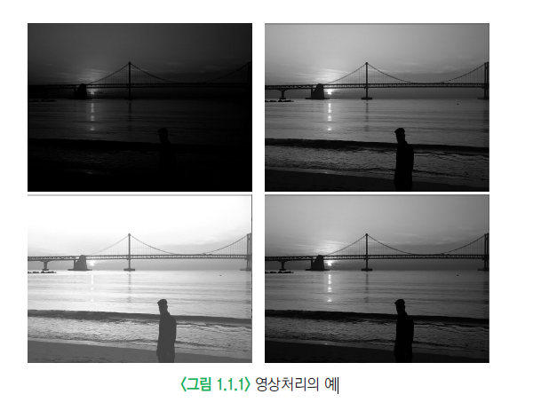
1.1영상 처리란?
영상처리의 예
100화소 더하기
100 화소 빼기

Slide 8
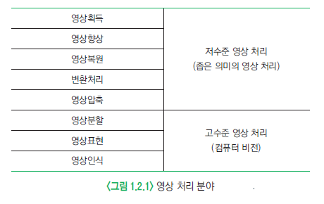
1.2 영상처리의 수준
저수준 영상처리
영상 처리 결과가 영상인 경우
고수준 영상처리
영상 처리 결과가 영상이 아니라, 영상의 특성을 나타내는 경우

Slide 9
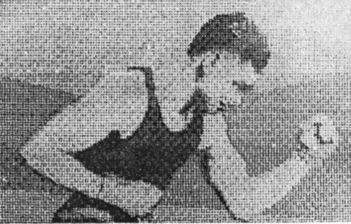
1.3 영상 처리의 역사
영상처리의 시작
1920년대 초반 런던과 뉴욕 간에 해저 케이블을 통한 신문사들이 사진 전송
대서양간 이미지 전송: 1주일 이상 → 3시간

Slide 10
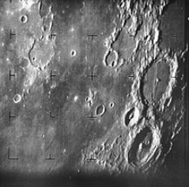
1.3 영상 처리의 역사
본격적인 영상 처리 위한 기술
1940년대 폰 노이만의 디지털 컴퓨터의 개념 시작
1950년 이후 트랜지스터, IC, 마이크로프로세서 같은 하드웨어 발달
1950~60년대 프로그램의 언어의 발달과 운영체제 등의 소프트웨어 기술 발달
본격적인 영상처리 시작
우주 탐사 계획(Space program)
Ranger 7에서 촬영상 달 영상, 착륙 17분전 촬영
여러 훼손 포함
교정을 위해 컴퓨터로 영상처리 함
사진에 보이는 마크는 기하학 보정 위한 것
디지털 영상처리의 잠재력

Slide 11
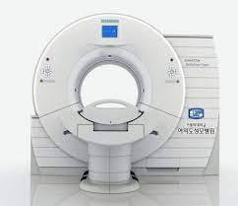
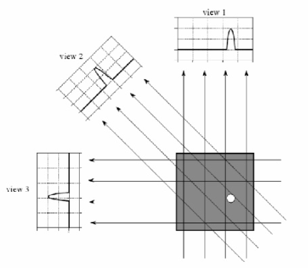

1.3 영상 처리의 역사
1970년대 영상 처리 분야 더욱 발전
CT, MRI 등의 의료 분야
원격 자원 탐사, 우주 항공 관련 분야
1990년대 컴퓨터 비전과 응용 분야 급속히 확장
인터넷 시대에 영상검색, 영상전송, 영상광고
디지털 방송 관련 컴퓨터 그래픽스, 디지털 카메라 보급

Slide 12
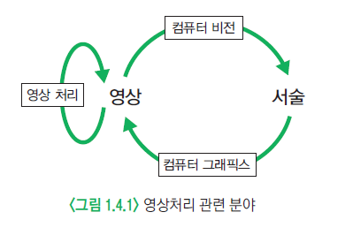
1.4 영상 처리 관련 분야
영상 처리
입력 영상을 처리하여 출력으로 처리된 영상 획득
컴퓨터 비전
입력은 영상, 출력은 어떤 정보
얼굴인식, 지문 인식, 번호판 인식 등
컴퓨터그래픽스
입력이 어떤 서술이고, 출력이 영상
CAD프로그램
그리고자 하는 물체의 수치 입력 → 해당 물체의 그래픽 영상 생성

Slide 13
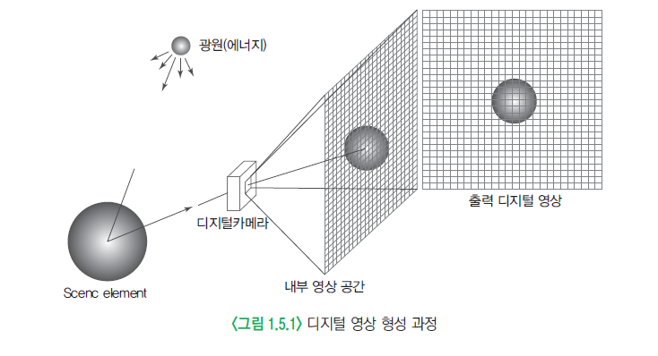
1.5 영상의 형성 과정
영상 - 위치 값과 밝기 값을 가진 일정한 수의 화소들의 모임으로 정의
f (x, y)=i(x, y) * r(x, y)

Slide 14
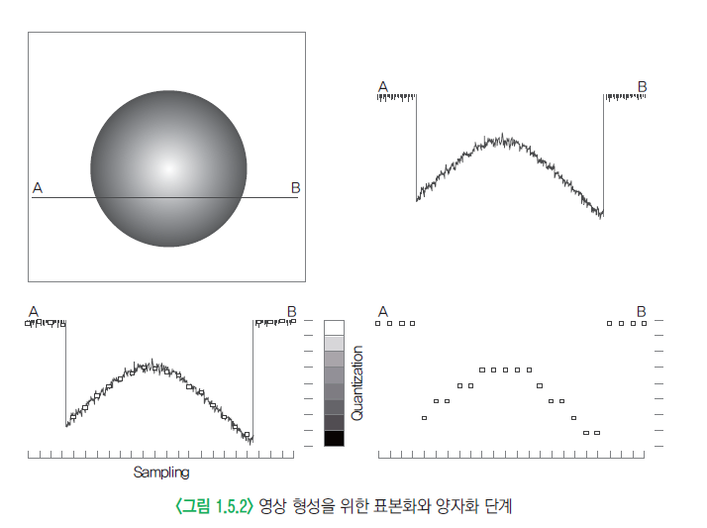
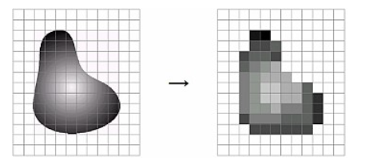
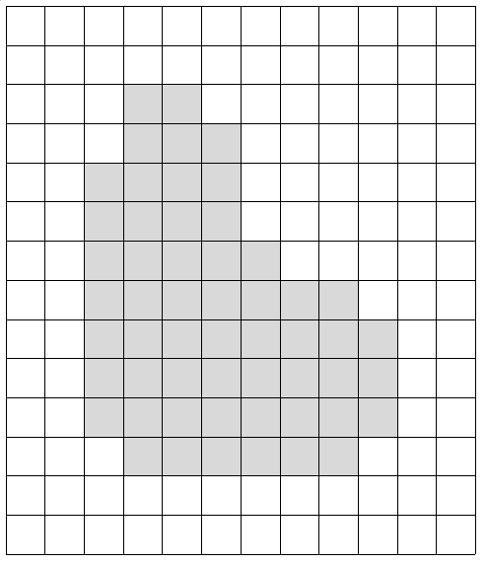
1.5 영상의 형성 과정
샘플링
무한한 연속된 값을 일정한 해상도에 따라 유한개의 화소수만큼 입력 값을 취하는 과정

Slide 15
1.5 영상의 형성 과정
양자화
제한된 비트수로 화소값을 나타내려 밝기 값을 정수화 시키는 과정

Slide 16
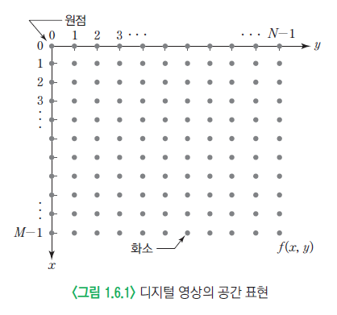
1.6 디지털 영상의 표현과 영상 처리
M×N 크기 디지털 영상
표본화 수에 따라 M, N 결정
양자화 수준에 따라 밝기 값 레벨 결정
k 비트로 양자화→ 2k개 레벨
8비트 양자화 → 28개 = 256개 레벨

Slide 17

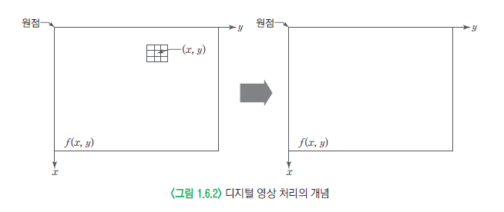
1.6 디지털 영상의 표현과 영상 처리
디지털 영상 처리 개념
영상
결과영상
화소처리, 영상처리, 기하학 처리 등
화소처리, 영상처리, 기하학 처리 등

Slide 18
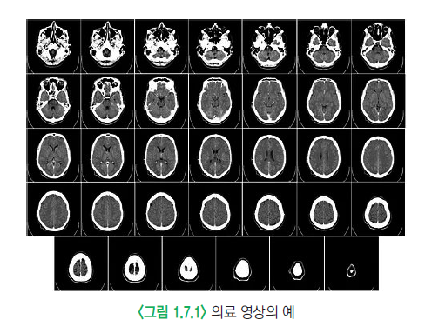
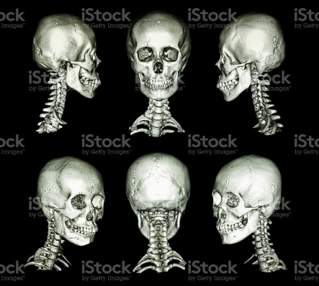
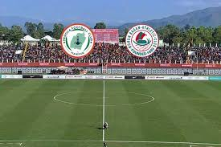
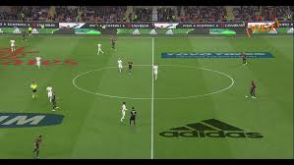
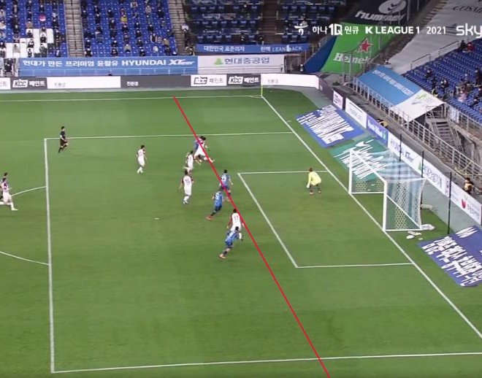
1.7 영상 처리 응용 분야
의료 분야 (방사선, 초음파)
컴퓨터 단층촬영(CT), 자기 공명영상 (MRI)
양전자 단층촬영(PET)
방송 통신 분야
디지털 방송 서비스로 인한 영상처리 기술 발달
스포츠 방송 분야에 영상 처리 기술 적용, 가상광고 분야

Slide 19
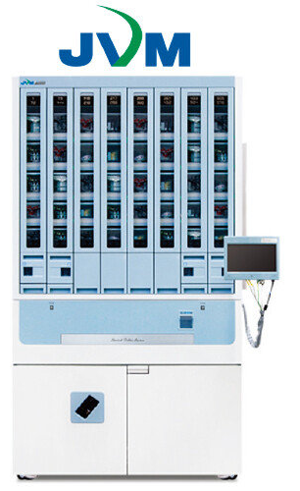
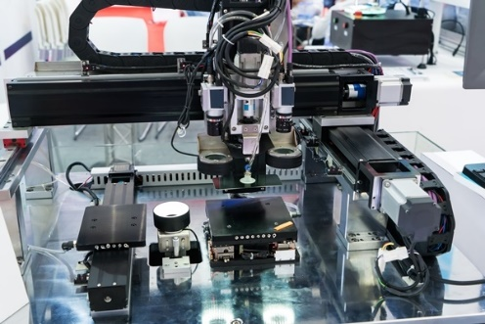

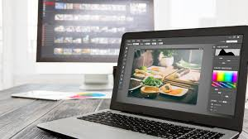
1.7 영상 처리 응용 분야
공장 자동화 분야
산업용 카메라로 제품 품질 모니터링 및 불량 제거
출판 및 사진 분야
영상 생성, 품질 향상, 색상을 조작 등의 작업을 위해 영상 처리 기술 사용
기존 영상에 영상 처리 기술을 융합하여 새로운 합성 영상

Slide 20
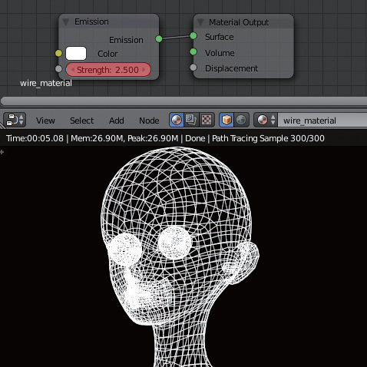
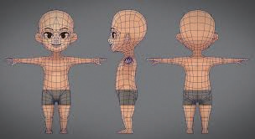
1.7 영상 처리 응용 분야
5) 애니메이션 및 게임 분야
촬영된 영상과 그래픽 기술이 조합
현실감 향상
6) 기상 및 지질 탐사 분야
방대한 기상 정보를 이용의 시각화
다양한 주파수의 사진들을 영상 처리 기술로 표현

Slide 21
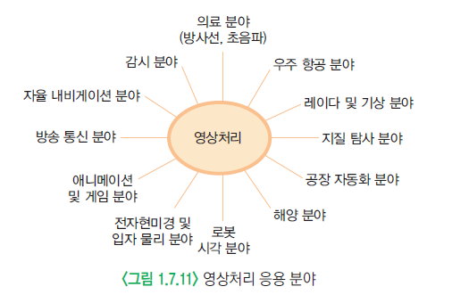
1.7 영상 처리 응용 분야
기타 영상 처리 분야

Slide 22
단원 요약
영상 처리
입력영상에 수학적 연산을 화소에 가해 변화 주는 것
잡음 제거와 같은 저수준 영상 처리로부터 물체 인식과 같은 고수준 영상 처리까지 포함
영상 처리의 역사
IT 기술에 힘입어 1960년대초부터 본격적으로 가능
영상 처리의 관련 분야
컴퓨터 비전, 컴퓨터그래픽스는 서로 관련이 있고 서로의 구분은 입력의 형태로 구분
영상의 형성은 광원으로부터 물체에 비친 빛이 카메라 센서를 통해 영상을 형성한다. 영상 f(x,y)는 조명의 세기 i(x,y)와 반사계수 r(x,y)의 곱으로 나타난다.
디지털 영상
표본화(sampling)와 양자화(quantization) 단계를 거쳐서 일정한 수의 화소의 집합 M×N 크기로 표현
영상 처리 응용 분야
의료 분야, 방송통신 분야, 계산 사진학등 다양한 응용분야들
응응 분야가 점차 확대

Slide 23
할일
2장 읽어 올 것

